Slide 1
Atak phishingowy zapis na konferencję naukową
Bartosz Gabruk i Jakub Maciejewski

Slide 2
Założenia
Atak przyjmuje formę fałszywego zaproszenia na konferencję naukową (z informacją o ograniczonej liczbie miejsc),
Treść wiadomości sformułowana w sposób formalny i profesjonalny, co zwiększa jej wiarygodność,
Konferencje naukowe często wymagają rejestracji online, więc prośba o zapisanie się przez formularz nie wzbudza podejrzeń,
Akademicy i osoby związane z edukacją mogą być szczególnie zainteresowane konferencją o nowoczesnych technologiach

Slide 3
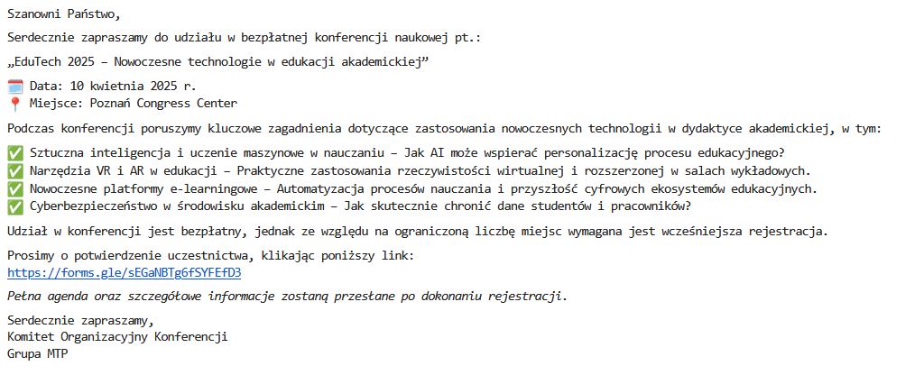
Treść

Slide 4
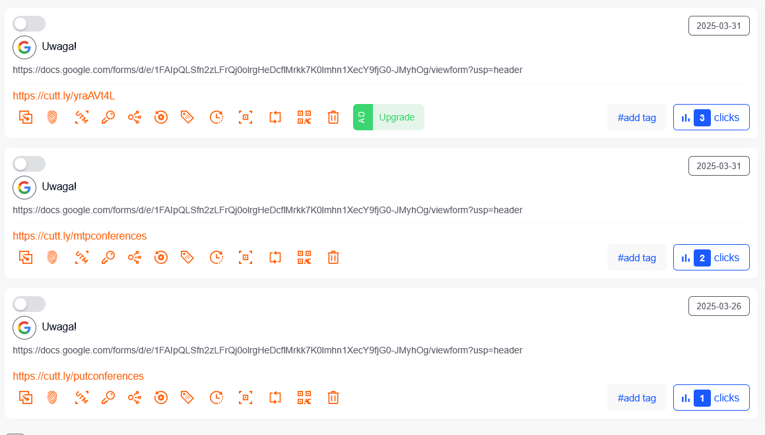

Slide 7
Dziękujemy i życzymy dobrego dnia

